Slide 1



2023-1-EE01-KA220-ADU-000150753
ΕΚΠΑΙΔΕΥΤΙΚΟ ΠΡΟΓΡΑΜΜΑ
ΜΑΘΗΣΙΑΚΗ ΕΝΟΤΗΤΑ 1: Αίσθηση του ανήκειν
Με την επιχορήγηση της Ευρωπαϊκής Ένωσης. Ωστόσο, οι απόψεις και οι γνώμες που διατυπώνονται εκφράζουν αποκλειστικά τις απόψεις των συντακτών και δεν αντιπροσωπεύουν κατ’ ανάγκη τις απόψεις της Ευρωπαϊκής Ένωσης ή της Εθνικής Υπηρεσίας της Εσθονίας. Ούτε η Ευρωπαϊκή Ένωση ούτε η χορηγούσα αρχή μπορούν να θεωρηθούν υπεύθυνες γι’ αυτές.

Slide 2

ΜΑΘΗΜΑ 1: Κληρονομιά και Ταυτότητα
Πηγή: freshidea/AdobeStock

Slide 3
  Διαδραστική δραστηριότητα: Κληρονομιά και ταυτότητα (1/2)
Στόχος:
Στόχος της δραστηριότητας είναι να ενθαρρύνει τους εκπαιδευόμενους να εξερευνήσουν τοπικά σημεία πολιτιστικής ή φυσικής κληρονομιάς, να αναπτύξουν κριτική σκέψη σχετικά με τον ρόλο της κληρονομιάς στην ενίσχυση της κοινοτικής ταυτότητας, να σκεφτούν δημιουργικούς τρόπους αξιοποίησης των χώρων κληρονομιάς για την προώθηση της συμμετοχής στην κοινότητα και να καλλιεργήσουν την αίσθηση της τοπικής υπερηφάνειας και της κοινής ταυτότητας.
Απαιτούμενα υλικά:
Πίνακας παρουσιάσεων ή ασπροπίνακας
Μαρκαδόροι
Μεγάλα φύλλα χαρτιού για ομαδικό καταιγισμό ιδεών, στυλό και αυτοκόλλητα σημειώματα Προβολέας και υπολογιστής, προαιρετικά, για παρουσιάσεις
Έντυπο ή ψηφιακό υλικό σχετικά με τοπικά σημεία πολιτιστικής και φυσικής κληρονομιάς, εφόσον χρειάζεται για αναφορά, και πρόσβαση στο διαδίκτυο, προαιρετικά, για έρευνα.
Διαδικασία:
Ζητήστε από κάθε εκπαιδευόμενο να εντοπίσει ένα σημείο πολιτιστικής ή φυσικής κληρονομιάς από την τοπική του περιοχή. Αυτό μπορεί να είναι ένα ιστορικό κτίριο, ένα πάρκο, ένα φεστιβάλ ή οποιοδήποτε σημείο τοπικής σημασίας. Ενθαρρύνετέ τους να αναζητήσουν ή να μοιραστούν σύντομες βασικές πληροφορίες για το σημείο που επέλεξαν, όπως η ιστορία του, η πολιτιστική του σημασία και η σημασία του για την κοινότητα.
Χωρίστε τους εκπαιδευόμενους σε μικρές ομάδες, 3–5 ατόμων, ώστε να επιλέξουν ένα στοιχείο κληρονομιάς και να συζητήσουν ιδέες για το πώς το επιλεγμένο σημείο/στοιχείο θα μπορούσε να αξιοποιηθεί για την ενίσχυση της κοινοτικής ταυτότητας και της συμμετοχής.

Slide 4
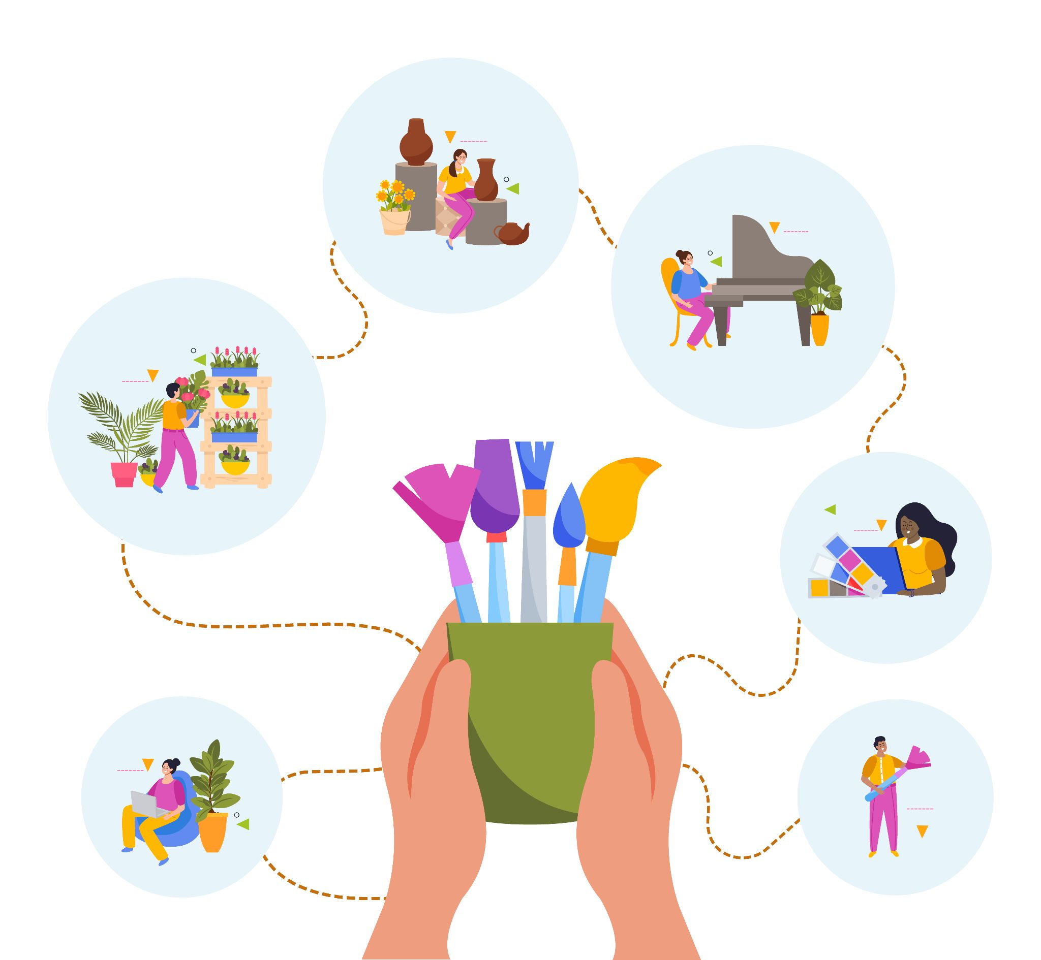
  Διαδραστική δραστηριότητα: Κληρονομιά και ταυτότητα (2/2)
Δώστε σε κάθε ομάδα μεγάλα φύλλα χαρτιού και μαρκαδόρους. Ζητήστε τους να εξετάσουν τις παρακάτω ερωτήσεις κατά τη διάρκεια του καταιγισμού ιδεών:
  Πώς μπορεί αυτό το σημείο/στοιχείο να προβληθεί ή να διατηρηθεί καλύτερα, ώστε να ενισχύσει την υπερηφάνεια της κοινότητας;
  Ποιες εκδηλώσεις ή δραστηριότητες θα μπορούσαν να οργανωθούν σε αυτό το σημείο ή με αφορμή αυτό το στοιχείο, ώστε να ενθαρρυνθεί η συμμετοχή της κοινότητας; Για παράδειγμα, φεστιβάλ, εκπαιδευτικές επισκέψεις, εθελοντικές δράσεις καθαρισμού ή διαγωνισμοί.
  Πώς μπορεί αυτό το σημείο/στοιχείο κληρονομιάς να αξιοποιηθεί για να εμπλέξει διαφορετικές ηλικιακές ομάδες και άτομα με διαφορετικό πολιτισμικό υπόβαθρο μέσα στην κοινότητα;
  Ποιες συνεργασίες θα μπορούσαν να αναπτυχθούν με τοπικά σχολεία, επιχειρήσεις ή οργανισμούς, ώστε να ενισχυθεί η συμμετοχή γύρω από αυτό το σημείο/στοιχείο;
  Μετά τον καταιγισμό ιδεών, κάθε ομάδα παρουσιάζει τις ιδέες της στην τάξη. Ενθαρρύνετέ τους να αναδείξουν τα ιδιαίτερα χαρακτηριστικά του σημείου που επέλεξαν και να εξηγήσουν πώς οι προτεινόμενες δραστηριότητες θα μπορούσαν να ενισχύσουν την τοπική ταυτότητα και τη συμμετοχή της κοινότητας. Στη συνέχεια, συζητήστε όλοι μαζί ποιες ιδέες θα μπορούσαν να είναι πιο αποτελεσματικές και γιατί. Ζητήστε από τους εκπαιδευόμενους να σκεφτούν πώς παρόμοιες στρατηγικές θα μπορούσαν να εφαρμοστούν και σε άλλα τοπικά σημεία ή περιβάλλοντα..
Πηγή: Freepik, by macrovector
https://www.freepik.com/free-vector/creative-people-flat-design-concept-with-human-hands-holding-brushes-drawing-little-persons-involved-art-music-dancing-vector-illustration_37421460.htm#fromView=search&page=1&position=3&uuid=0d99e143-8f99-442d-ba97-4ed4e83f8ea4
Προαιρετική επέκταση, για εφαρμογή των γνώσεων από τη ΜΕ3 – Επιχειρηματικότητα:
Εάν υπάρχει διαθέσιμος χρόνος ή ως συνέχεια της εκπαίδευσης, οι εκπαιδευόμενοι μπορούν να αναλάβουν να αναπτύξουν ένα πιο αναλυτικό σχέδιο για την υλοποίηση μίας από τις ιδέες τους, ενδεχομένως με τη συμμετοχή μελών της κοινότητας, της τοπικής αυτοδιοίκησης ή οργανισμών. Το σχέδιο μπορεί να περιλαμβάνει τα βήματα, τους πόρους και τα άτομα που απαιτούνται για να γίνει η πρότασή τους πραγματικότητα. Για το επιχειρηματικό σχέδιο, βλ. ΜΕ2.

Slide 5

  Συζήτηση και Αναστοχασμός
Ερωτήσεις για ομαδική συζήτηση και συμπεράσματα:
Για την ολοκλήρωση της δραστηριότητας και την ανάδειξη των βασικών μαθησιακών σημείων, μπορείτε να θέσετε στους εκπαιδευόμενους τις ακόλουθες πέντε ερωτήσεις αναστοχασμού:
Πώς η διερεύνηση ενός τοπικού σημείου/στοιχείου κληρονομιάς άλλαξε ή εμβάθυνε την κατανόησή σας για τη σημασία του στην κοινότητα;
Η ερώτηση αυτή ενθαρρύνει τους εκπαιδευόμενους να αναστοχαστούν πάνω στην προσωπική τους σύνδεση με το σημείο/στοιχείο και να αναγνωρίσουν την ευρύτερη σημασία του για την τοπική κοινότητα.
Τι σας εξέπληξε περισσότερο σχετικά με τον τρόπο με τον οποίο ένα σημείο/στοιχείο κληρονομιάς μπορεί να ενισχύσει την κοινοτική ταυτότητα και συμμετοχή;
Οι εκπαιδευόμενοι μπορούν να μοιραστούν νέες γνώσεις που απέκτησαν, ίσως κάτι που δεν είχαν σκεφτεί προηγουμένως σχετικά με την επίδραση της κληρονομιάς στη ζωή της κοινότητας.
Με ποιους τρόπους πιστεύετε ότι οι δραστηριότητες που προτείνατε θα μπορούσαν να φέρουν κοντά ανθρώπους από διαφορετικά πολιτισμικά, ηλικιακά ή κοινωνικά υπόβαθρα;
Η ερώτηση αυτή εστιάζει στη συμπερίληψη και στο πώς η κληρονομιά μπορεί να γεφυρώσει διαφορές μέσα στην κοινότητα, ενισχύοντας την ενότητα.
Πώς μπορείτε εσείς προσωπικά να συμβάλετε στη διατήρηση ή την προώθηση της τοπικής κληρονομιάς στην κοινότητά σας, με βάση όσα μάθατε σήμερα;
Η ερώτηση αυτή ενθαρρύνει τους εκπαιδευόμενους να σκεφτούν πρακτικά βήματα που μπορούν να κάνουν για να συμμετάσχουν ενεργά και να έχουν θετικό αντίκτυπο.
Ποιες προκλήσεις πιστεύετε ότι μπορεί να αντιμετωπίσουν οι κοινότητες όταν προσπαθούν να αξιοποιήσουν την κληρονομιά για την ενίσχυση της ταυτότητας, και πώς θα μπορούσαν να τις ξεπεράσουν;
Η ερώτηση αυτή βοηθά τους εκπαιδευόμενους να σκεφτούν πραγματικά εμπόδια, όπως η χρηματοδότηση, το ενδιαφέρον της κοινότητας ή η προσβασιμότητα, και να προτείνουν πιθανές λύσεις, καλλιεργώντας την κριτική σκέψη.
Πηγή,Freepik, free image by pch.vector
https://www.freepik.com/free-vector/people-talking-arguing_9176206.htm#fromView=search&page=1&position=32&uuid=9ec0301a-dddf-4d25-a241-a5349c9e3205

Slide 6







2023-1-EE01-KA220-ADU-000150753
Ευχαριστούμε για την προσοχή σας
ΕΤΑΙΡΟΙ
Με την επιχορήγηση της Ευρωπαϊκής Ένωσης. Ωστόσο, οι απόψεις και οι γνώμες που διατυπώνονται εκφράζουν αποκλειστικά τις απόψεις των συντακτών και δεν αντιπροσωπεύουν κατ’ ανάγκη τις απόψεις της Ευρωπαϊκής Ένωσης ή της Εθνικής Υπηρεσίας της Εσθονίας. Ούτε η Ευρωπαϊκή Ένωση ούτε η χορηγούσα αρχή μπορούν να θεωρηθούν υπεύθυνες γι’ αυτές.

